Slide 1
伞兵模拟集结系统展示
崔浩 2018214160
张苏坤 2018214135
钟春蒙 2018214147
傅嘉亮 2018270123
李剑鸣 2018280676
2019年6月24日
Notes:
学院 日期

Slide 2
内容提要
系统架构
算法流程设计
系统特色
系统演示

Slide 3
系统架构

Slide 4
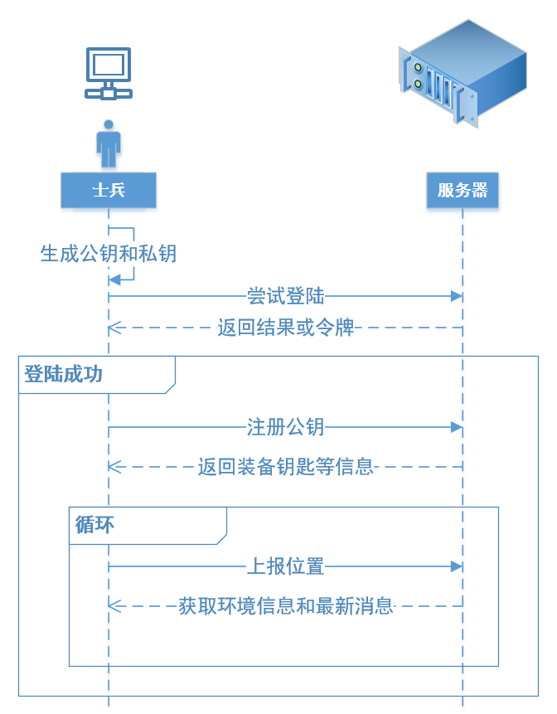
算法流程设计
使用登陆令牌保护接口
登陆时获取token
使用token调用接口
初始化认证
使用轮询获取最新消息
获取最新消息
获取队友信息
获取环境状态

Slide 5
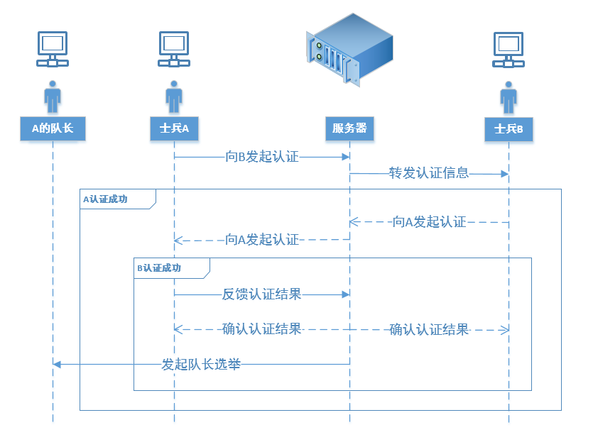
算法流程设计
身份认证

Slide 6
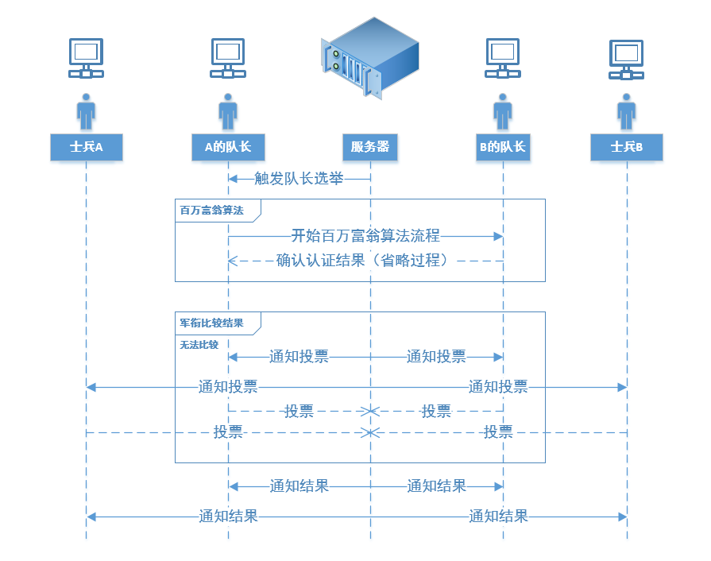
算法流程设计
选举队长

Slide 7

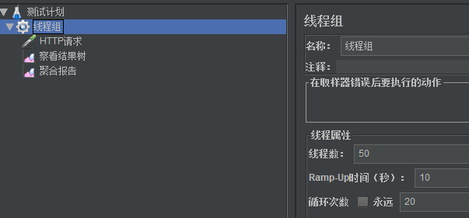
系统特色
使用Jmeter进行性能测试
1核1G内存单例
1000次调用
50线程并发
每个线程不间断调用20次
中位数294ms
最小调用时间30ms，异常率0%

Slide 8



谢 谢！
API: https://39.106.7.201/swagger-ui.html

